Slide 1
Mysl a tělo, solipsismus a realismus
aneb můžeme zjistit, že svět je jen iluze?

Slide 2
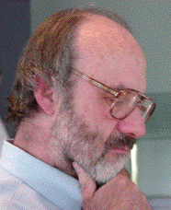
Dvě základní linie
Neptej, co máš uvnitř hlavy,
ale uvnitř čeho je tvá hlava
(WILLIAM M. MACE
Professor of Psychology
Trinity College
http://www.trincoll.edu/~wmace/)

Slide 3
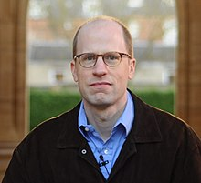
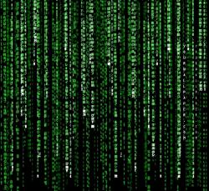
Simulační argument
Nick Bostrom:
Civilizace zanikne dříve, než stačí vytvořit simulaci
Civilizace nebude mít zájem na tvorbě simulací.
Již žijeme v simulaci.

Slide 4
Omyl simulačního argumentu?
Složitost vesmíru vs. Složitost počítače
Detaily programu (co vše musí být naprogramováno?)
Paradigmatická metafora

Slide 5
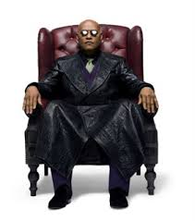


Chceme to zjistit?

Slide 6
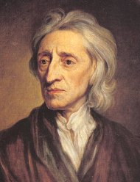
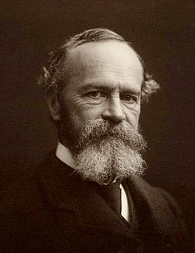
Uvnitř hlavy – slabá verze
Empirismus
  primární a sekundární kvality
Všichni a všechno je v mé hlavě
Radikální empirismuis
výběrová aktivita vědomí

Slide 7
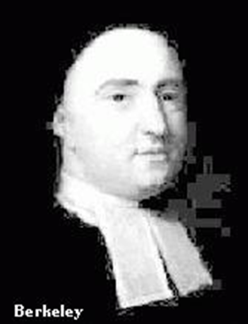
Uvnitř hlavy – silná verze
Primární a sekundární kvality = počitky
Být, je být vnímán

Slide 8
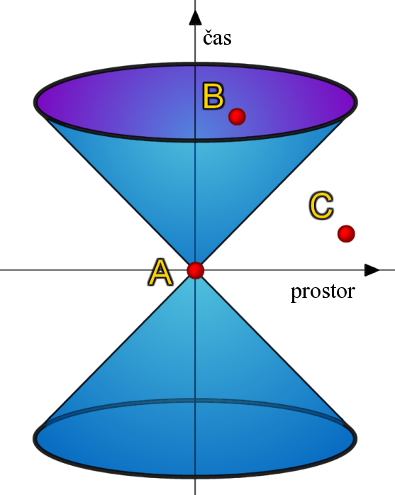
Světelný kužel

Slide 9
Uvnitř hlavy – silná verze
Primární a sekundární kvality = počitky
Být, je být vnímán
Solipsismus
Nerozhodnutelnost sporu
solipsismus x realismus

Slide 10
Uvnitř čeho
já i celý okolní svět je simulací
„v něčí hlavě“
Simulace jako skutečnost a jejich nerozlišitelnost

Slide 11
Typy a stupně simulací
já i celý okolní svět je simulací „v něčí hlavě“
co prožívám já (o ostatních nic nevím) je simulace
  od narození (resp. od vzniku)
  až v průběhu života

Slide 12
Otázka rozlišitelnosti iluze a skutečnosti
V mé hlavě:
  Slabá verze (empirismus) – otázka není explicitně položena
  Silná verze (solipsismus) – otázka není rozhodnutelná
V něčí hlavě
  Iluze a skutečnost jsou nerozlišitelné, kromě…

Slide 13
Fantomatika
Obvodová
Centrální

Slide 14
Virtuální svět nerozeznatelný od reálného
musí
  být zpětnovazební
  věrohodně předvádět elementární fyzikální zákony

Slide 15
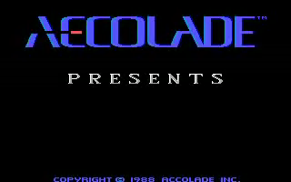

Slide 16
Virtuální svět nerozeznatelný od reálného
musí
  být zpětnovazební
  věrohodně předvádět elementární fyzikální zákony
  generovat dostatečně silnou iluzi svobodné vůle

Slide 17
Pokusy k odhalení iluze
fyziologický pokus
intelektuální pokus
  metoda návštěvy filosofa
  metoda malého tajemství
    podružná znalost o stavu části světa
    osobní tajemství

Slide 18

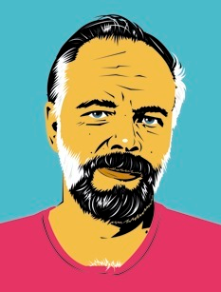
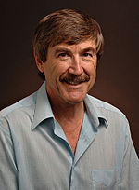
Existence a informace aneb být je bit
P. K. Dick: Ubik
P. Davies: Poslední tři minuty
  život na pomalo
  život na rychlo

